Slide 1
软件构造-实验1
计算机学院
主讲：李增扬
邮箱：306872279@qq.com

Slide 2
实验1：模块化的Markdown文档转换器
1. 实验目的
  本实验旨在通过一个小型软件系统的构造，让同学们亲身体会：
  模块化设计：如何将一个完整的功能合理划分为多个独立的模块。
  高内聚、低耦合：如何设计模块使其内部功能紧密相关（高内聚），同时模块之间相互独立、依赖清晰（低耦合）。
  接口设计：如何定义清晰的模块接口（API）来隐藏实现细节，降低耦合。
  可维护性与可扩展性：体会良好的模块化设计如何使软件更易于修改、测试和扩展新功能。

Slide 3
实验1：模块化的Markdown文档转换器
2. 实验内容
  构建一个简单的命令行程序，其核心功能是：读取一个Markdown格式（.md）的文本文件，将其转换为一个简单的HTML格式（.html）文件输出。
  核心转换规则（必须实现）：
  # 标题 -> <h1>标题</h1>
  ## 标题 -> <h2>标题</h2>
  **粗体** -> <strong>粗体</strong>
  *斜体* -> <em>斜体</em>
  普通段落：无需特殊标签，用 <p> 包裹即可。

Slide 4
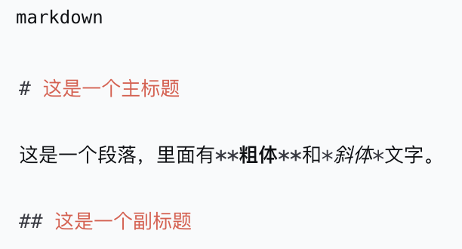
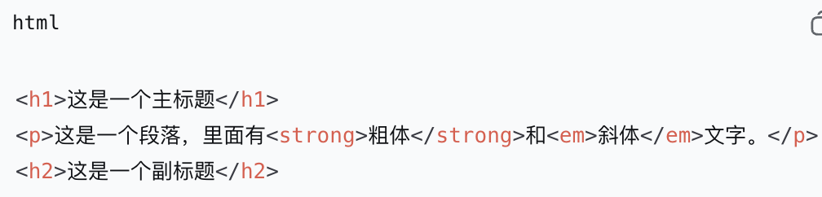
实验1：模块化的Markdown文档转换器
示例输入（test.md）：
示例输出（test.html）：

Slide 5
实验1：模块化的Markdown文档转换器
3. 实验要求与步骤
第一步：模块划分与设计
不允许将所有代码写在单一的 main 函数中。
在一张纸或设计文档中绘制模块结构图，并思考如何划分模块。思考以下问题：
  “文件读取和写入应该是一个独立模块吗？”
  “解析Markdown的逻辑和生成HTML的逻辑应该混在一起吗？”
  “如果将来要支持新的格式（如PDF），哪些部分需要改动？”
  “如果将来要支持新的Markdown语法解析，哪些部分需要改动？”

Slide 6
实验1：模块化的Markdown文档转换器
第二步：编码实现
根据自己设计的模块图，用C++或Java进行实现。
关键点：
  模块之间通过明确的函数/方法接口进行调用，避免使用全局变量等隐式共享数据的方式。
  Markdown解析模块是核心，其内部实现可以使用多个私有方法来分别处理标题、粗体等（体现模块内的“内聚”），但这些细节对外部模块（如 Main）是不可见的（体现“接口隐藏”）。

Slide 7
实验1：模块化的Markdown文档转换器
第三步：测试与思考
使用自定义样例测试程序，确保功能正确。
完成实验报告（可包含以下思考题）：
  画出你最终实现的模块依赖图，并分析模块之间的耦合程度（是依赖接口还是依赖具体实现？）。
  你的 Markdown解析模块内部是如何组织的？它是“高内聚”的吗？为什么？
  扩展性思考：如果现在需要增加一个功能，将转换后的HTML内容直接输出到命令行而不是文件，你应该修改哪个模块？为什么？
  如果将来要支持新的Markdown语法（例如代码块），在哪个模块进行修改？修改起来困难吗？这体现了模块化设计的什么优点？

Slide 8
实验1：模块化的Markdown文档转换器
实验报告提交
截止日期：10月9日 22:00
提交形式：电子版（Word或PDF）
文档名称：学号+姓名+实验1.docx（或pdf），请务必按这个格式命名！
通过QQ邮箱（3374279502@qq.com）统一提交给谷雨萌同学，邮件标题与文件名称一致，然后由她打包发给我。

